Slide 1
Firebaseを活用したWebアプリケーション
のバックエンド開発手法
情報物理研究室
1810990061 高尾 玲
Notes:
私はFirebaseを活用したWebアプリケーションのバックエンド開発手法について取り組みました。

Slide 2
発表の流れ
1. 研究の背景
2. 本論
3. 結論
Notes:
発表の流れは、1.研究の背景、2.本論、3.結論、です。

Slide 3
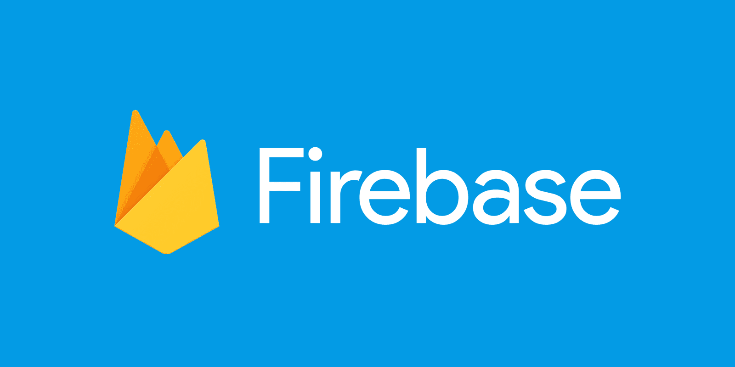
研究の背景1：Firebaseとは
クラウドサービスの一つ
Googleが提供するmBaaS
Webアプリのバックエンド開発に
必要な機能を提供
Notes:
Firebaseとは，Webアプリケーションのバックエンド開発に必要な機能を提供する開発者向けのクラウドサービスのことであり、現在はGoogleが提供しています。

Slide 4




研究の背景2：mBaaSとは
mBaaS：mobile Backend as a Service
Webアプリのバックエンドに必要な機能を提供する
クラウドサービス
mBaaS
インターネット
ユーザ認証・データベース
モバイルデバイス
Notes:
mBaaSとは、mobile Backend as a Serviceの頭文字をとった略語であり、webアプリのバックエンド開発に必要なユーザ認証やデータベースの機能をインターネットを通して提供するクラウドサービスのことを指します。

Slide 5
研究の背景3：企業のクラウドの利用
利用している・する予定
2015年 59%
2019年 75%
16%の増加
Notes:
これは企業のクラウドサービスの利用状態についてのグラフです。
全体的に利用している、一部利用している、利用する予定があると回答した企業が2015年では
（クリック）
約59%であったのに対し、
（クリック）
2019年では
（クリック）
約75%となっており、
（クリック）
15%増加した事が確認できます。

Slide 6
研究の背景4：クラウドサービスの効果
プラスの効果があった企業
85%
Notes:
これはクラウドサービスを利用した企業の効果についてのグラフです。非常に効果があった、ある程度効果があったといった、
（クリック）
プラスの効果があったと回答した企業は合わせて
（クリック）
約85%であり、かなり多くの企業がクラウドサービスの利用に対してプラスの効果があった事がわかります。
これらの事から、今後もクラウドサービスを利用する企業は増加していくと予想されます。

Slide 7
研究の目的
今後需要が増していくFirebaseについて学習する
学習したFirebaseを
・「3つの山課題」
・「メンタルローテーション課題」
・「認知行動療法3コマ漫画」
のWebアプリに組み込む
Notes:
このような背景から、今後需要が増していくと考えられるクラウドサービス、またはmBaaSの1つであるFirebaseについて学習する事と、学習したFirebaseを、3つの山課題、メンタルローテーション課題、認知行動療法3コマ漫画のWebアプリに組み込むこと、を目的にしました。

Slide 8
本論
1. Firebaseのセッティング
2. Firebase Authenticationについて
3. Firebase Realtime Databaseについて
Notes:
ここからは本論についての発表に移ります。本論については、1.Firebaseのセッティング、2.Firebase Authenticationについて、3.Firebase Realtime Databaseについてといった流れで進めていきます。

Slide 9
本論1：Firebaseのセッティング
1. プロジェクトの作成
2. プロジェクト上でのアプリの追加
3. HTMLへの組み込み
Notes:
まず、Firebaseのセッティングについて説明していきます。Firebaseのセッティングには、1.プロジェクトの作成、2.プロジェクト上でのアプリの追加、3.HTMLへの組み込み、の3つの手順を踏む必要があります。

Slide 10
本論1：Firebaseのセッティング
1. プロジェクトの作成
2. プロジェクト上でのアプリの追加
3. HTMLへの組み込み
Notes:
まず最初に、プロジェクトの作成について説明していきます。

Slide 11
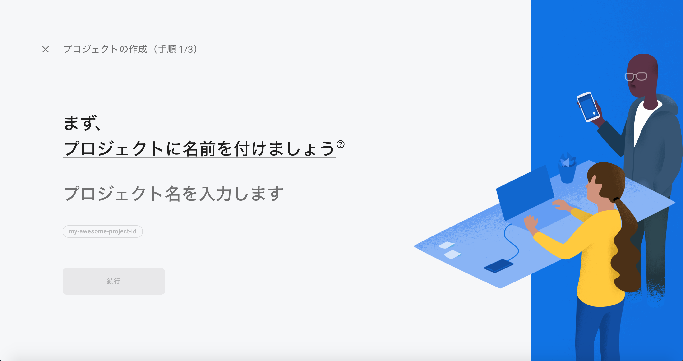
Notes:
まず、プロジェクトの作成についてですが、Firebaseコンソールから作成できます。
（クリック）
ここではプロジェクトの名前を設定し、
（クリック）
続行ボタンを押すことで次に移ります。

Slide 12
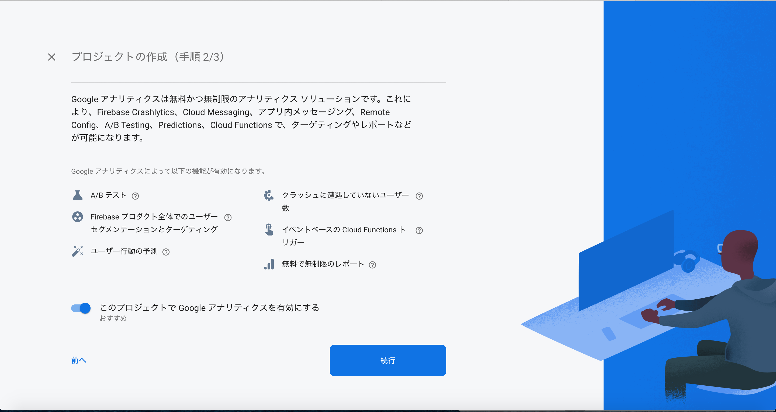
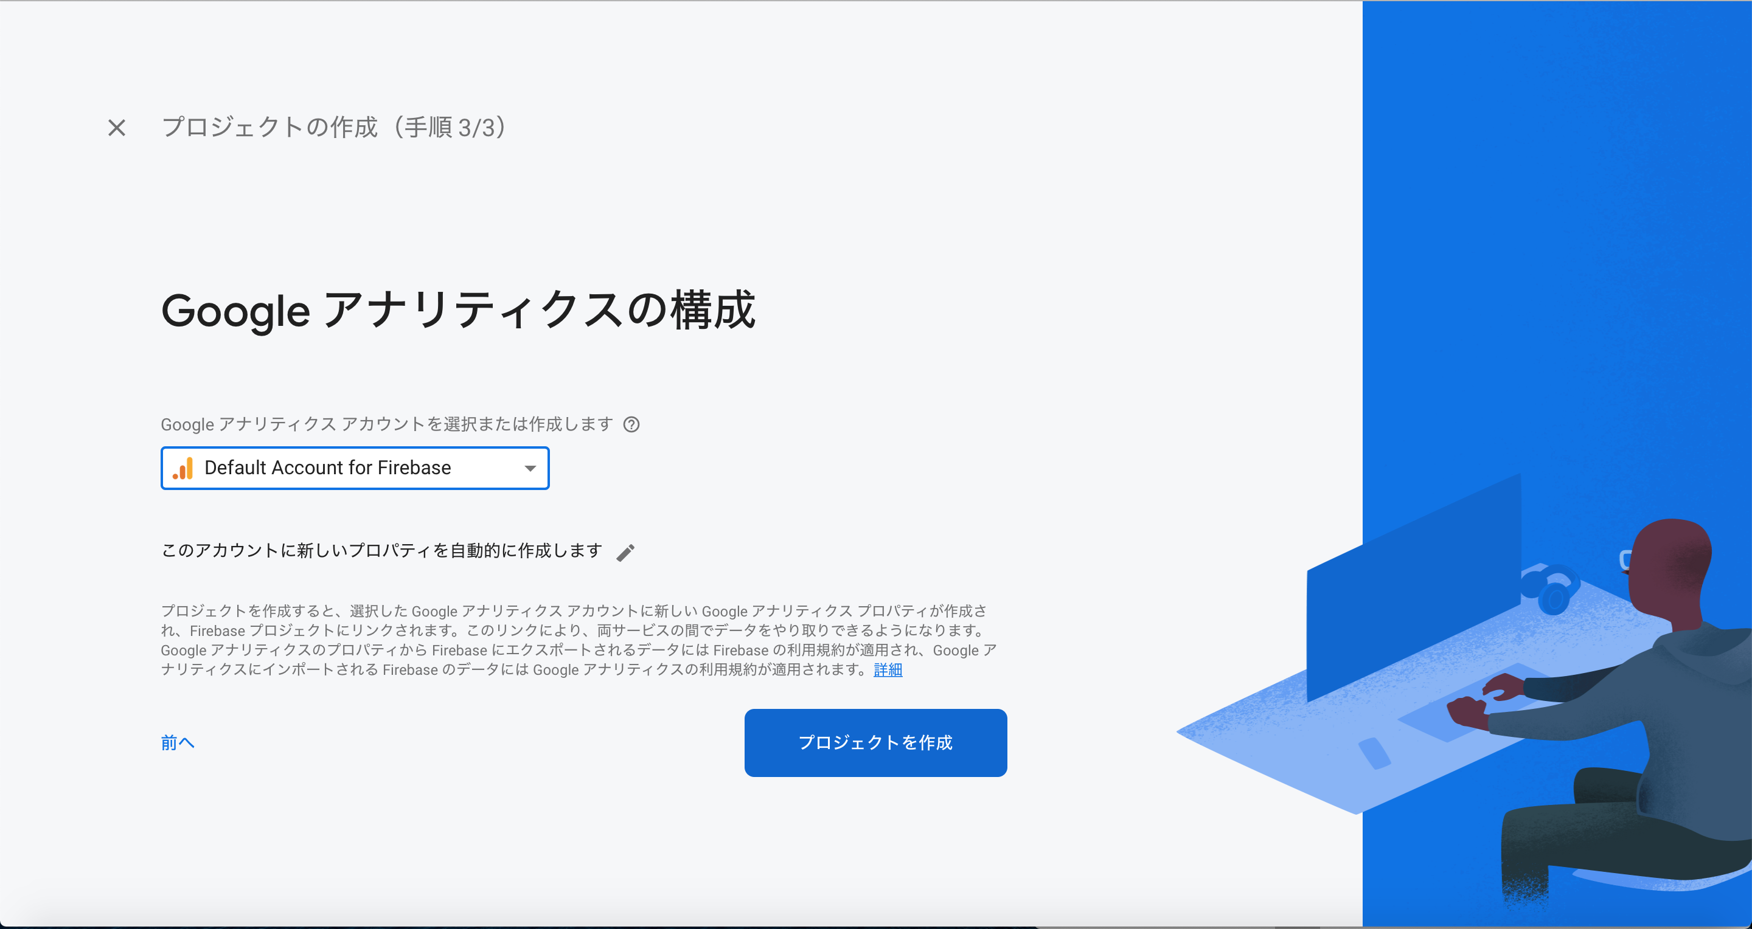
プロジェクトの各設定
Notes:
するとこのような画面に移るので、
（クリック）
プロジェクトの作成ボタンをクリックするとプロジェクトの作成が完了します。

Slide 13
本論1：Firebaseのセッティング
1. プロジェクトの作成
2. プロジェクト上でのアプリの追加
3. HTMLへの組み込み
Notes:
次にプロジェクト上でのアプリの追加について説明します。

Slide 14
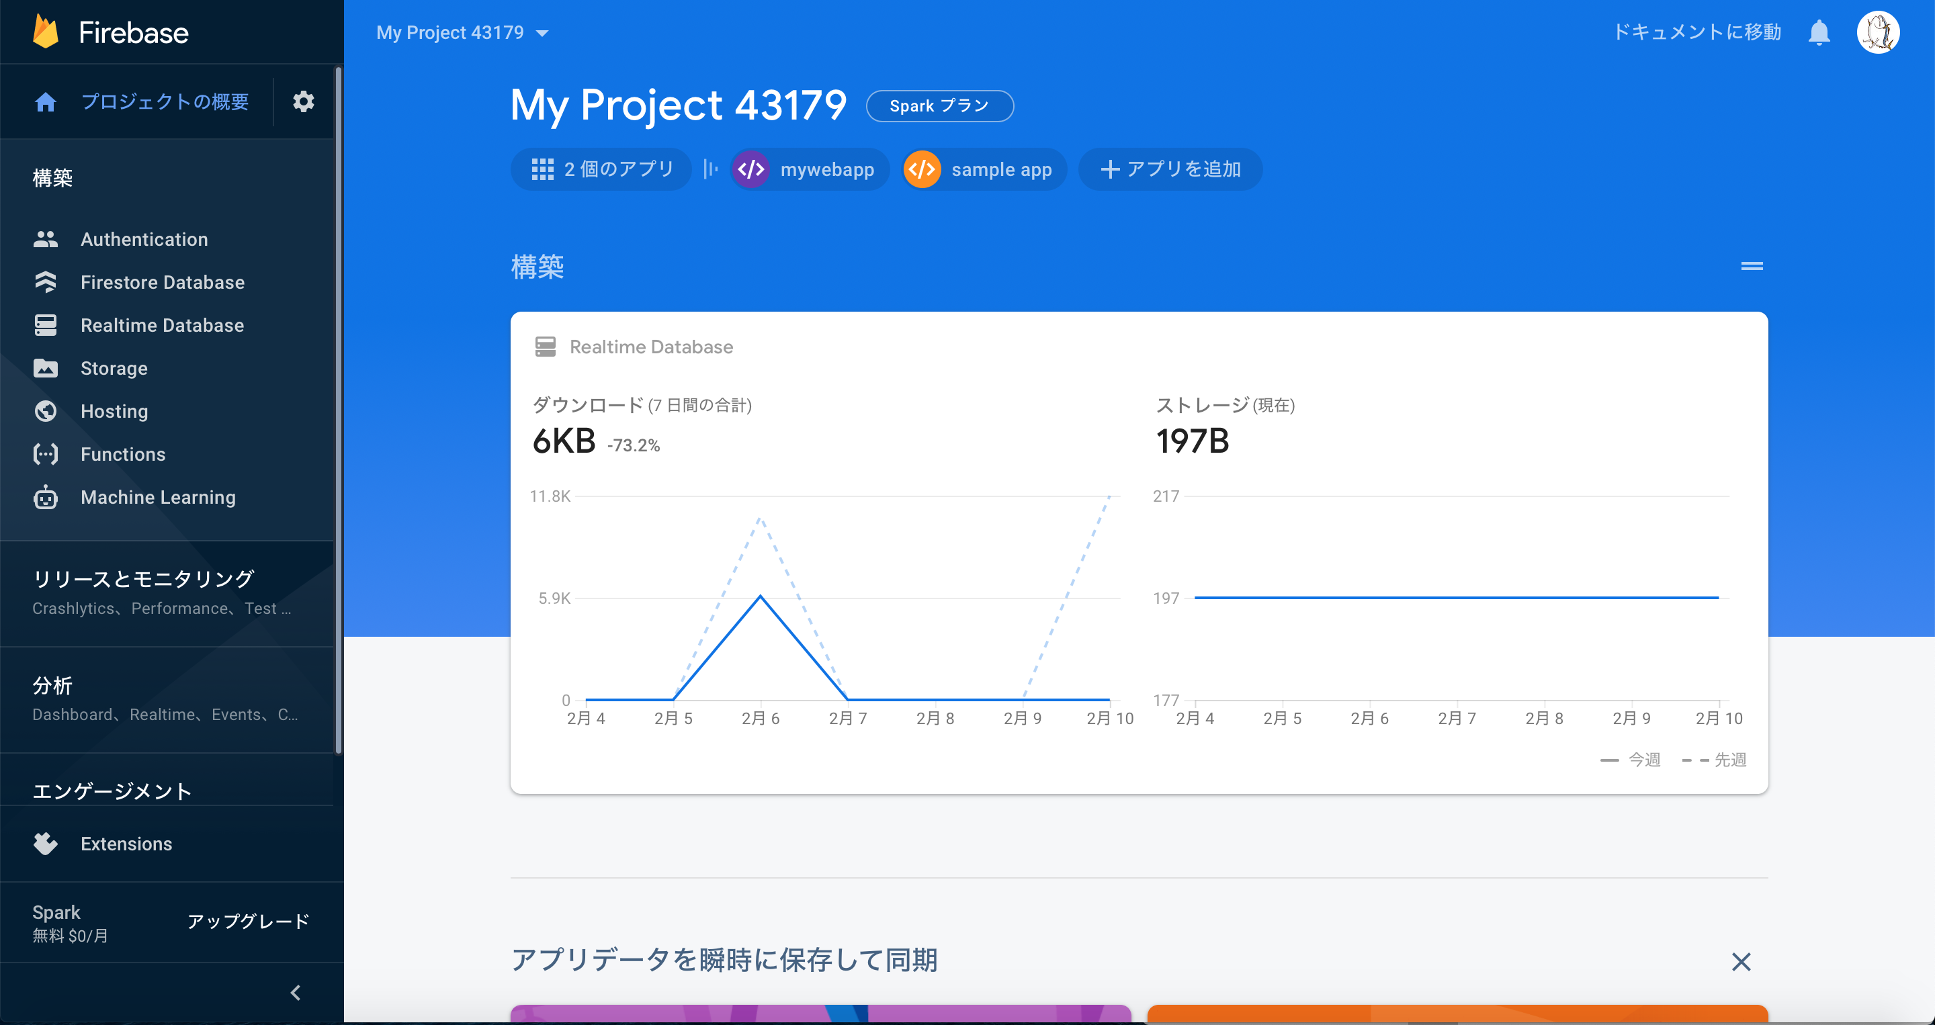
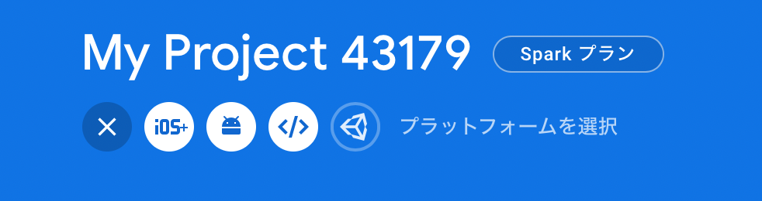
Notes:
これはプロジェクトを作成した後のFirebaseコンソールの画面です。
左上の赤い四角の箇所から作成したプロジェクト名を確認できます。
この部分にアプリを追加というボタンがあるのでここをクリックします。
するとこの部分が
（クリック）
このような画面に切り替わります。左からiOS、android、Webとなっており、ここからプラットフォームを選択できます。本研究では左から二番目の
（クリック）
Webを選択しクリックします。

Slide 15
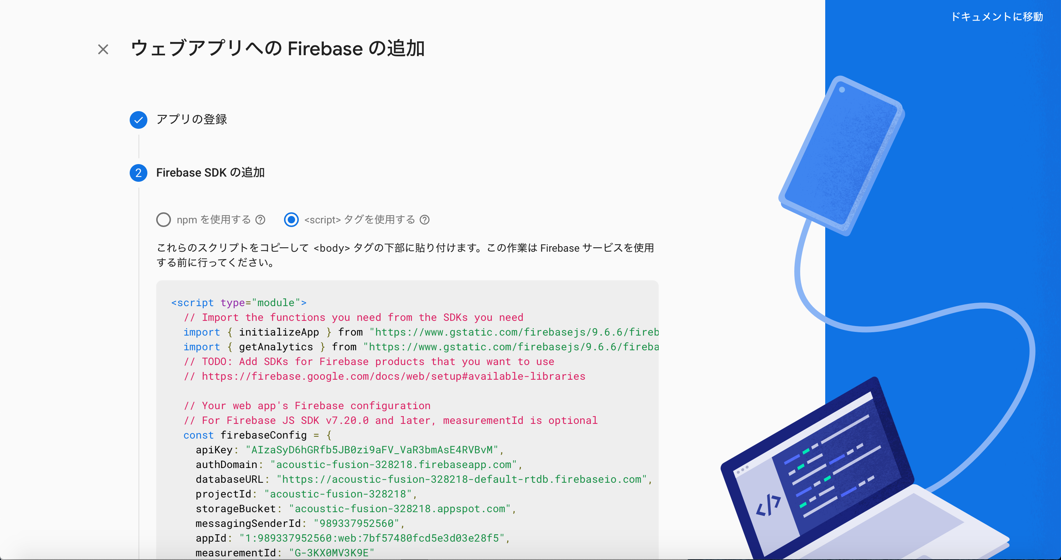
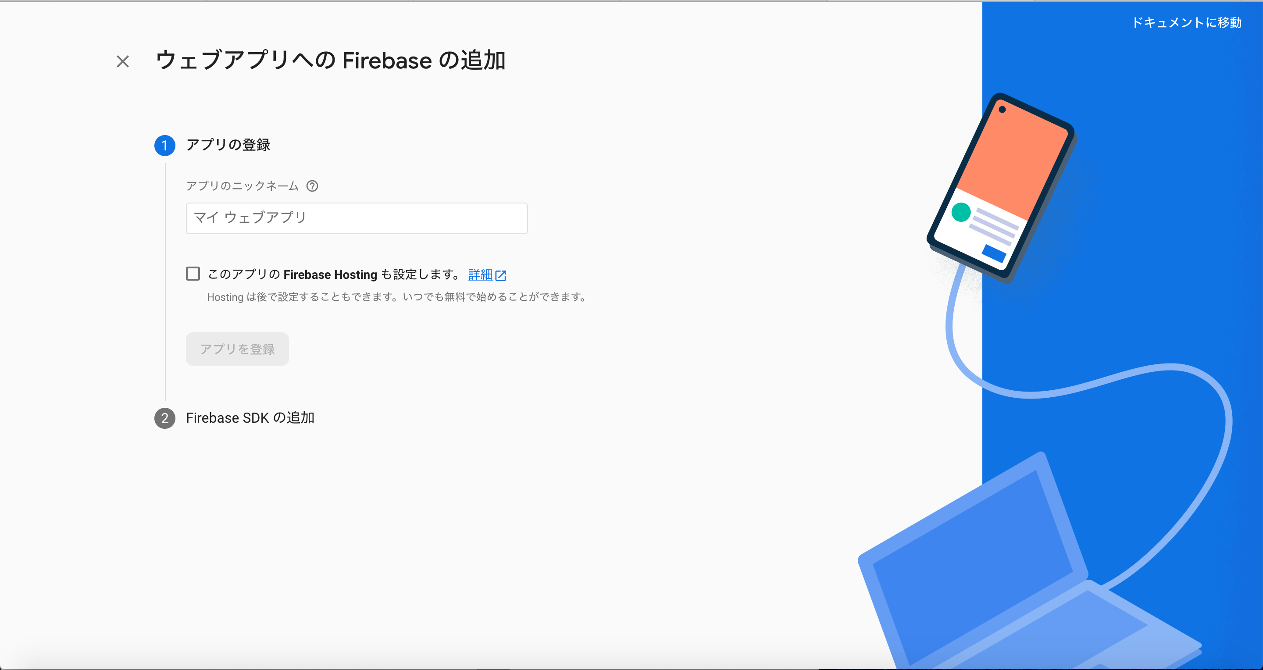
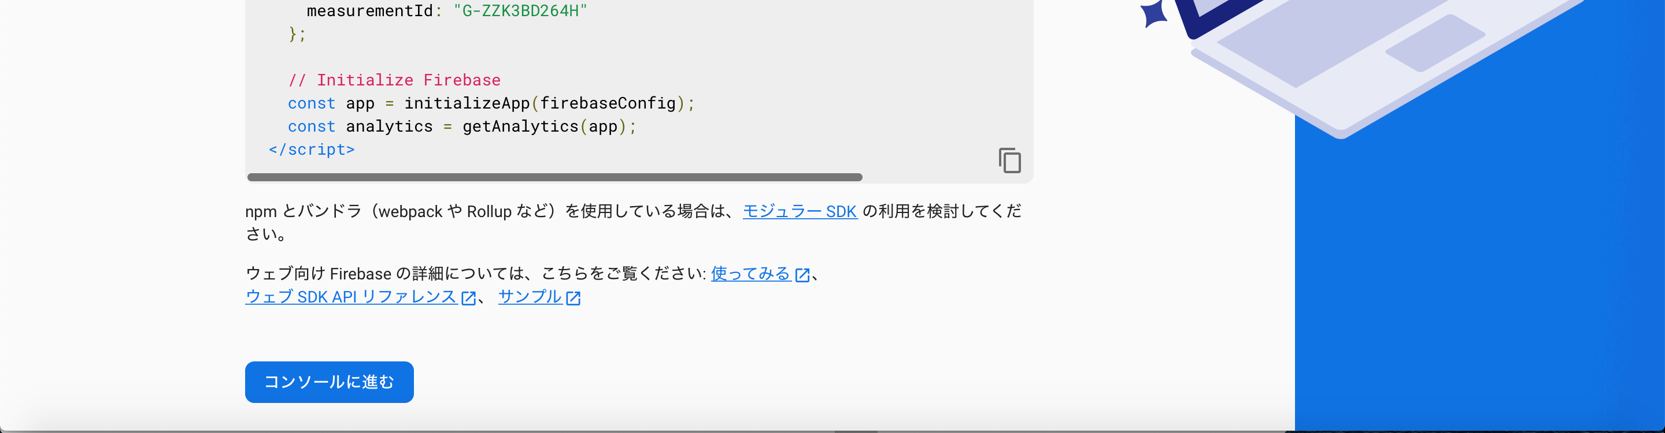
Notes:
するとこのような画面に移るため、
（クリック）
名前や
（クリック）
SDKの設定を完了させ、
（クリック）
コンソールに進むボタンをクリックするとアプリの追加が完了します。

Slide 16
本論1：Firebaseのセッティング
1. プロジェクトの作成
2. プロジェクト上でのアプリの追加
3. HTMLへの組み込み
Notes:
最後にHTMLへの組み込みについて説明します。

Slide 17
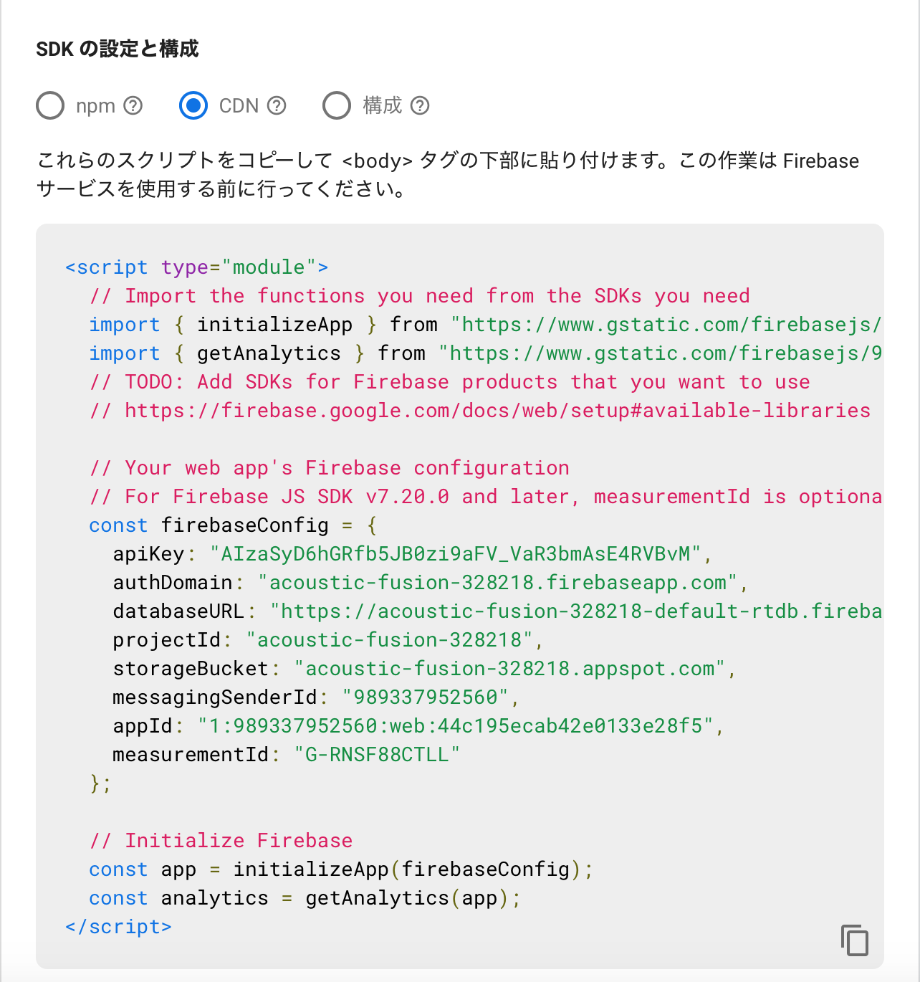
ライブラリのロード
・Firebaseで利用する機能ごとに
関数を読み込む
Notes:
Firebaseをhtmlに組み込むためには、左の画像のようなFirebaseコンソールから確認できるスクリプトが必要です。
（クリック）
まずこの部分ですが、
（クリック）
これはライブラリのロードについてのスクリプトです。

Slide 18
スクリプト：ライブラリのロード
プログラム中で使用する関数の読み込み
Authentication、Realtime Databaseごとに記述
Notes:
プログラム中で使用する関数を読み込むことで、Firebaseの機能を利用できるようになります。ライブラリのロードは利用する機能ごとに記述する必要があります。画像からわかるように、initializeAppやgetDatabase、getAuthといった関数を読み込んでいます。

Slide 19
firebaseConfig
・組み込むアプリを指定
・firebaseConfigにFirebase
の情報を格納
Notes:
次に
（クリック）
この部分は
（クリック）
組み込むアプリを指定するスクリプトです。
ここではFirebaseConfigにFirebaseの情報を格納しています。

Slide 20
Firebaseの初期化
・セットアップを完了
Notes:
最後に
（クリック）
この部分は
（クリック）
Firebaseの初期化についてのスクリプトです。初期化によってFirebaseのセットアップを完了させる事ができます。

Slide 21
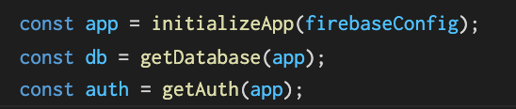
スクリプト：Firebaseの初期化
利用する機能ごとに記述
Notes:
初期化についてのスクリプトは利用する機能ごとに記述する必要があります。1行目ではfirebaseConfigの情報をinitializeApp 関数で初期化し、appで参照できるようになっています。2行目、3行目でも同様にgetDatabase関数やgetAuth関数を使用して初期化しています。

Slide 22
本論2：Firebase Authentication
1. Firebaseコンソールでの操作
2. ユーザ認証機能
3. ログアウト機能
Notes:
ここからはFirebase Authenticationについての説明に移ります。本発表では1.Firebaseコンソールでの操作、2.ユーザ認証機能、3.ログアウト機能といった流れで説明します。

Slide 23
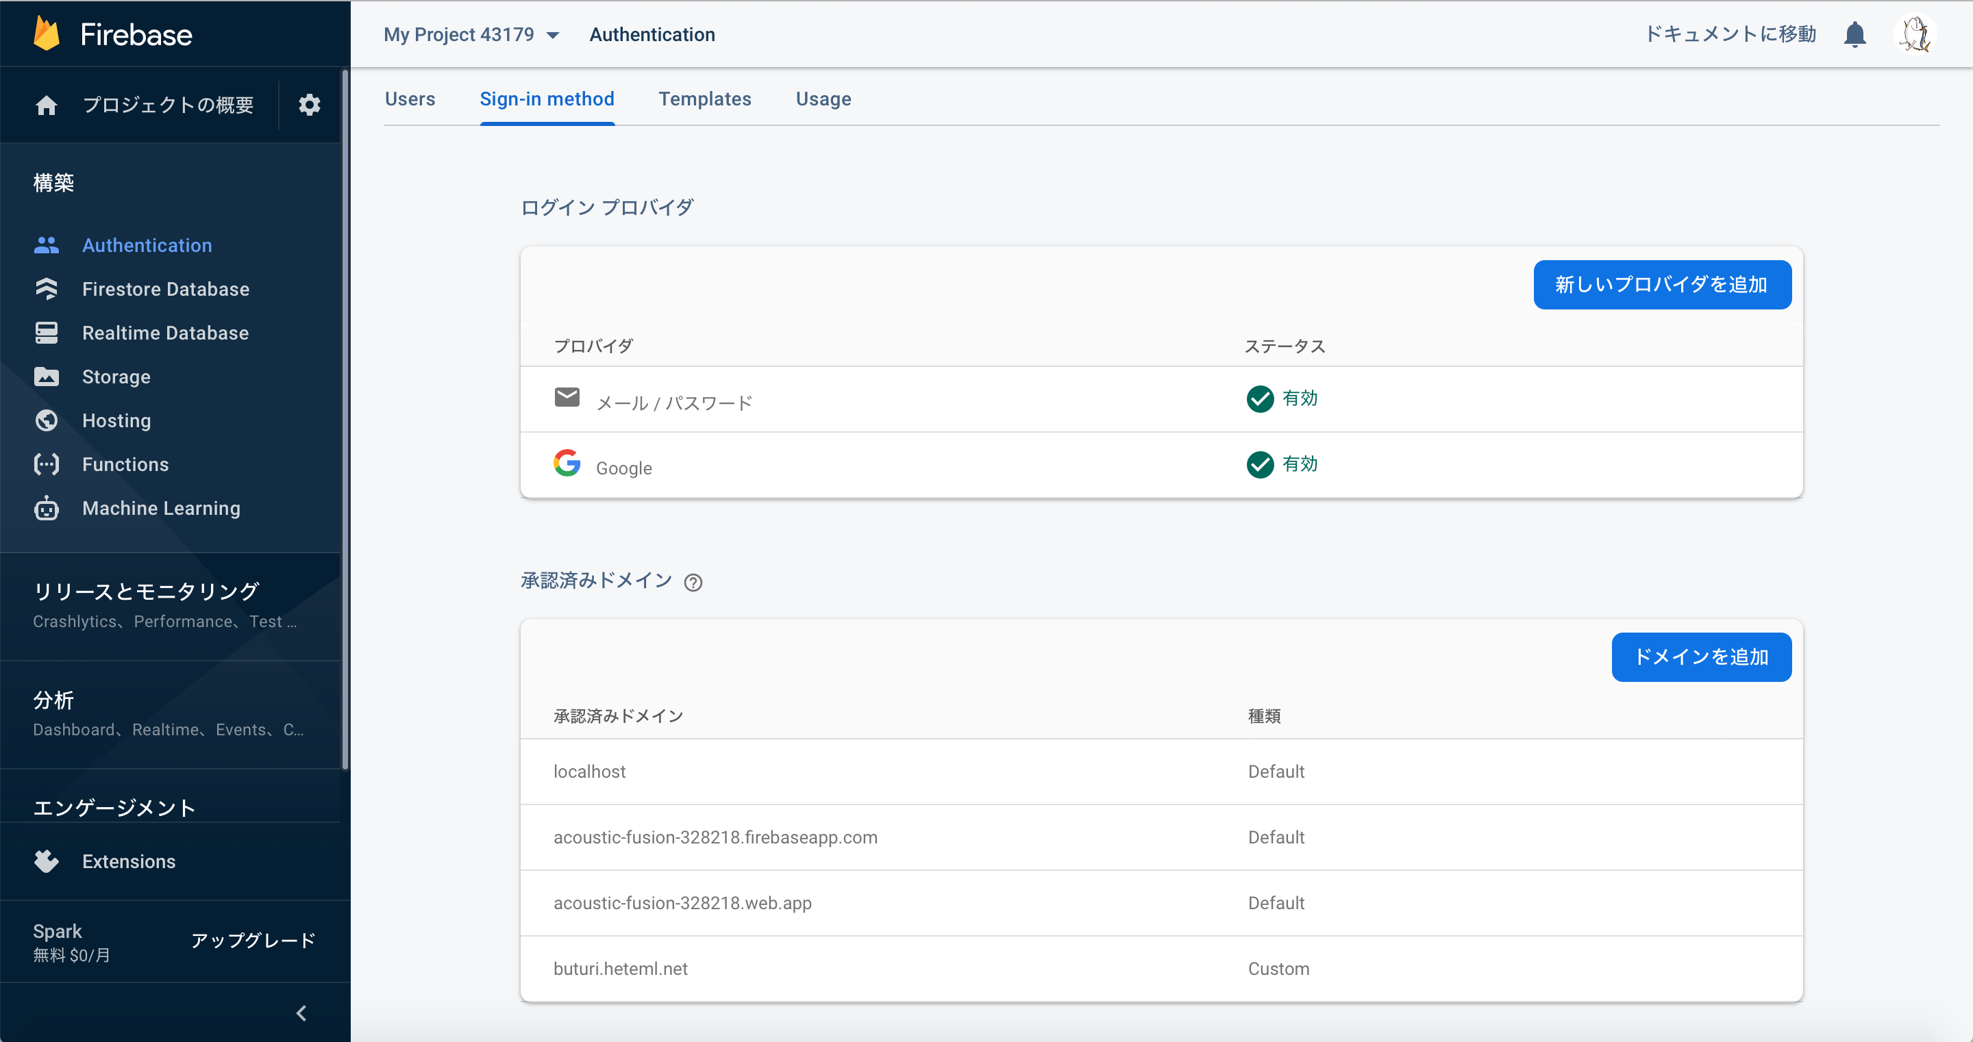
1. Firebaseコンソールでの操作
Notes:
まず最初にFirebaseコンソールでの操作について説明します。
（クリック）
まずログインプロバイダですが、ここでは認証連携する外部サーバを指定する事ができます。本研究では、メールアドレスとGoogleアカウントを指定しています。
（クリック）
次に承認済みドメインについてですが、ここではFirebaseを適応させたいHTMLファイルがアップロードされているWebサーバの持つホスティングドメインをFirebaseに承認させることでデータベースなどの情報の漏洩を防止する事ができます。

Slide 24
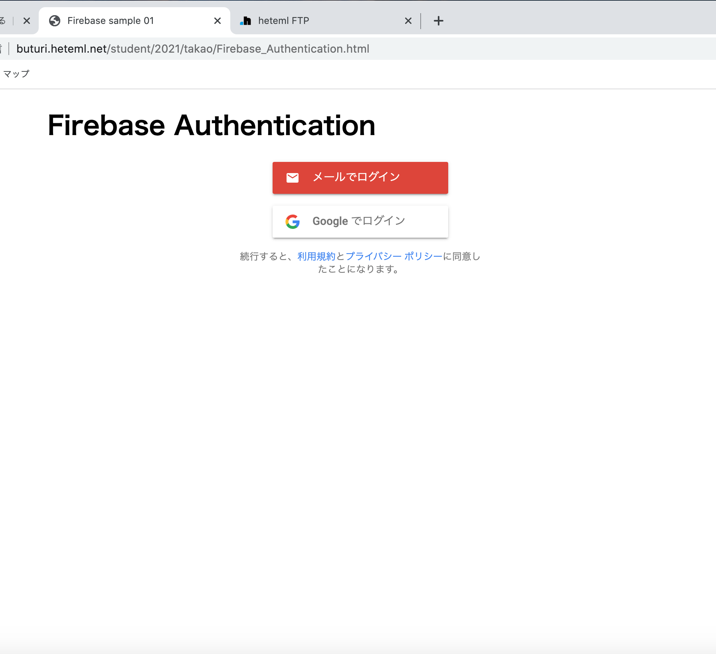
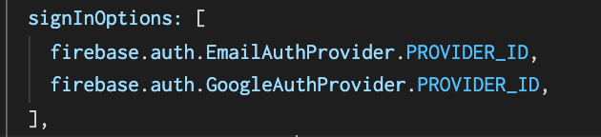
2. ユーザ認証機能
・外部認証の利用
・メールアドレス
・Googleアカウント
Notes:
次にユーザ認証について説明します。左の画像ですが、これはFirebase Authenticationを利用したユーザログイン画面です。本研究ではメールアドレスとGoogleアカウントを指定し、外部サーバと認証連携する事で外部認証を行えるようになっています。このような外部認証を利用するためにはFirebaseコンソール上でプロバイダを追加することとは別に、この画像にあるsignInOptions内に利用するプロバイダに対応したプログラムを記述することが必要です。

Slide 25
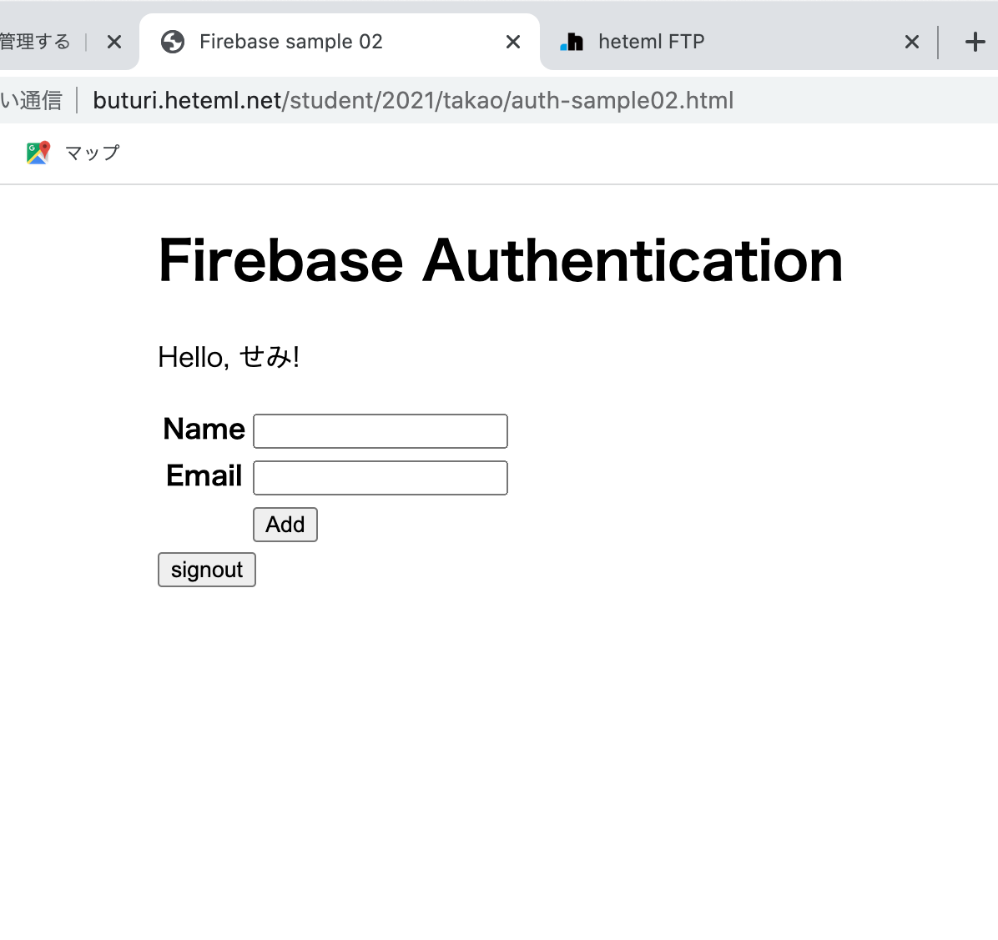
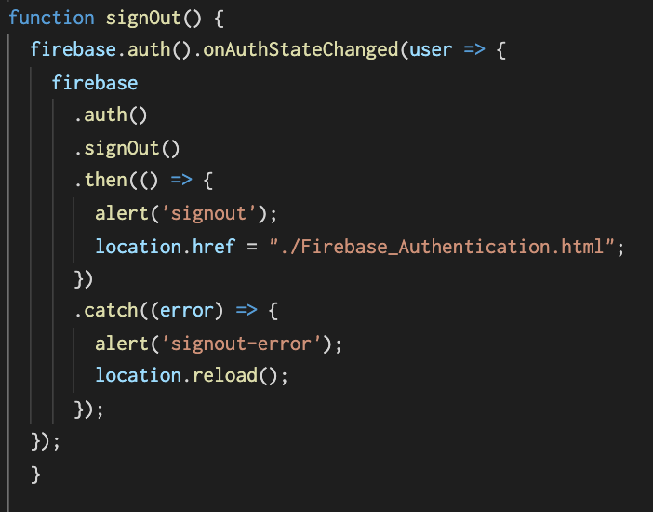
3. ログアウト機能
・signOut関数の利用
Notes:
最後にログアウト機能について説明します、左の画像のsignoutボタンをクリックすることでログアウトする事ができます。
ここではボタンのクリック時にsignOut関数が呼び出されることで、ユーザのログアウトが実行されます。また、thenメソッドを利用することでログアウト実行後の処理を可能にしています。

Slide 26
本論3：Firebase Realtime Database
1. Firebaseコンソールでの操作
2. データベースの利用
Notes:
ここからはFirebase Realtime Databaseについての説明に移ります。本発表では1.Firebaseコンソールでの操作、2. データベースの利用という流れで説明します。

Slide 27
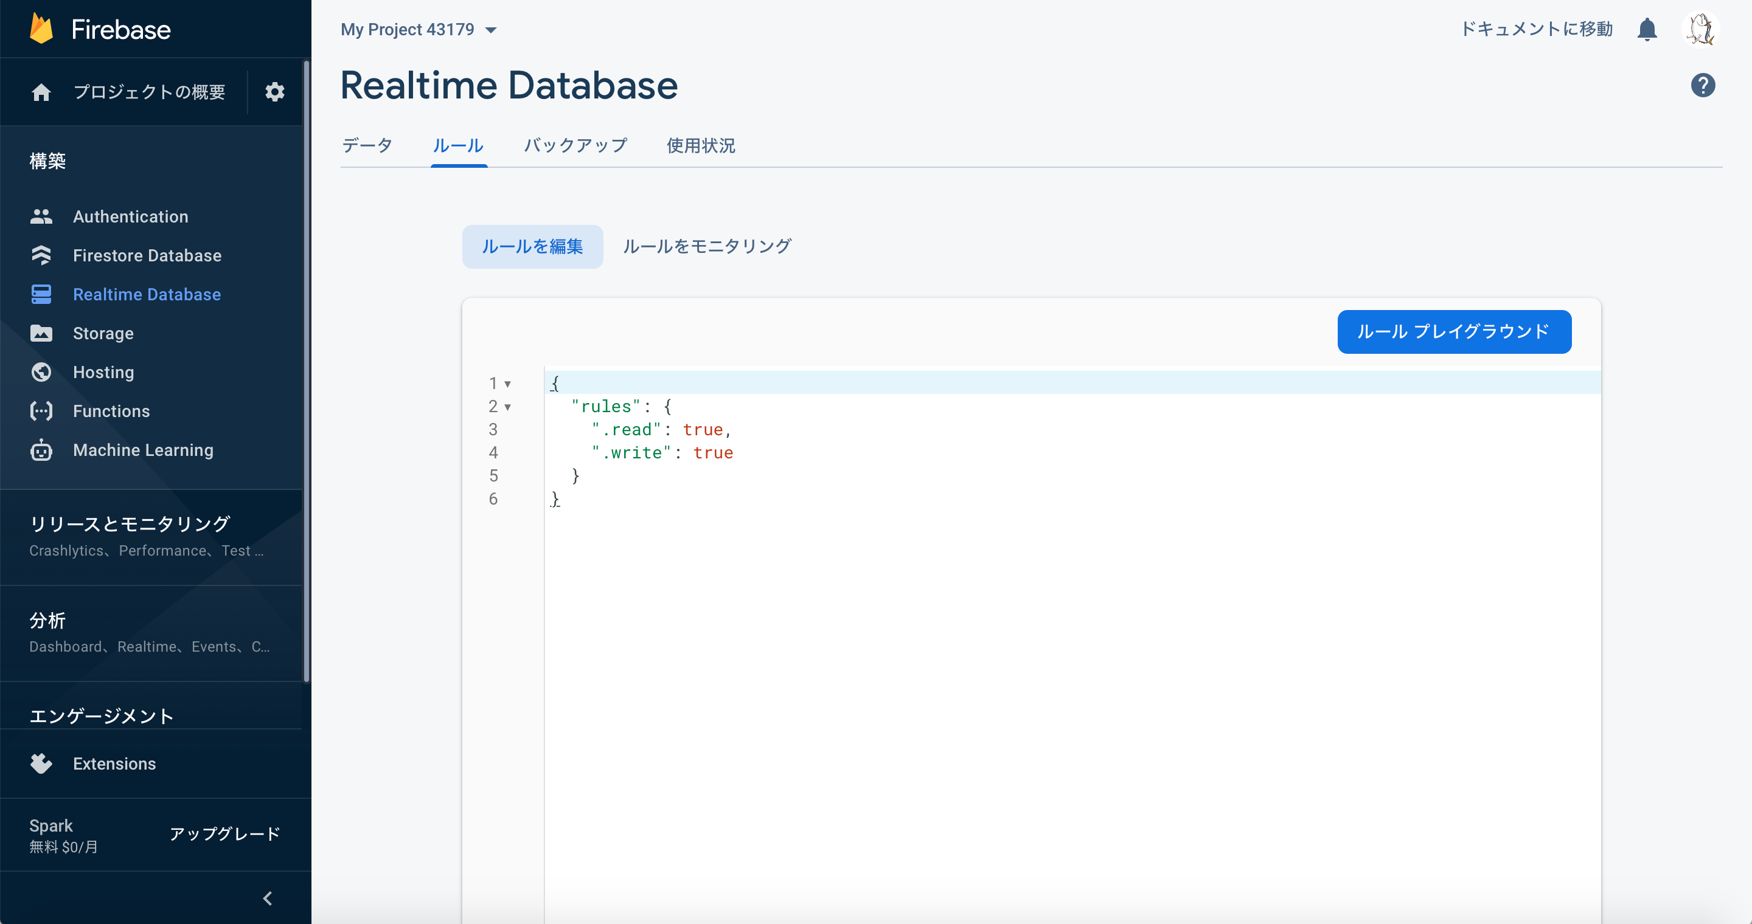
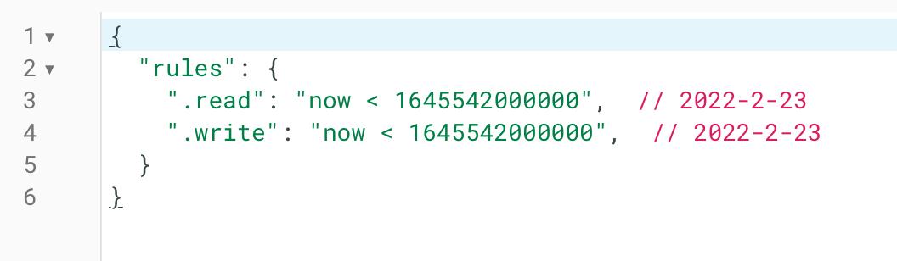
1. Firebaseコンソールでの操作
Notes:
まずFirebaseコンソールでの操作について説明します。このルールは悪意のあるユーザからデータを保護する目的で設定されます。
また、デフォルトの状態では
（クリック）
このように使用期限が決まっているので最初に変更しておく必要があります。

Slide 28
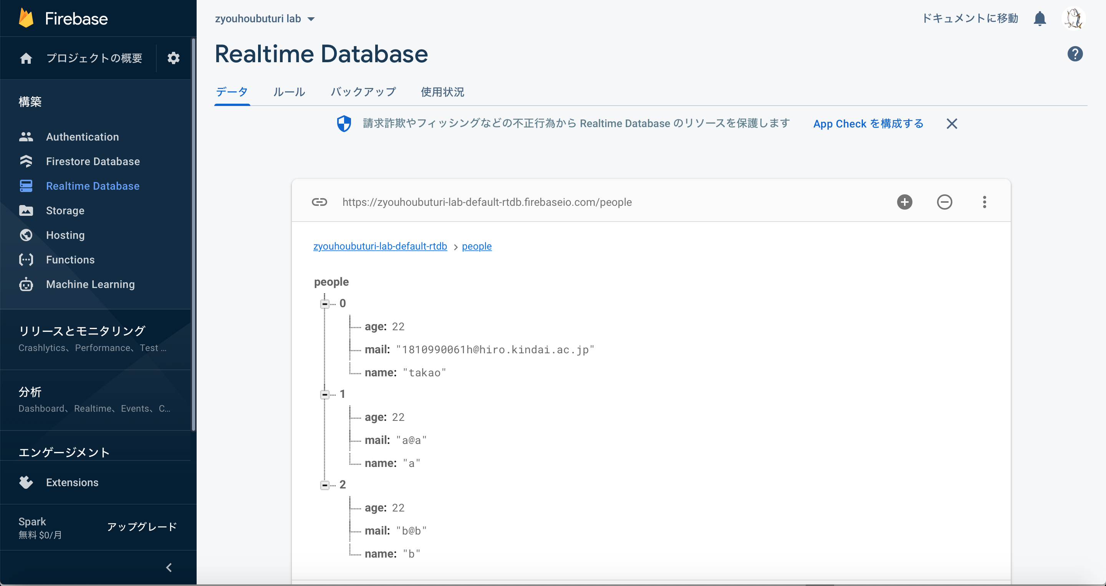
1. Firebaseコンソールでの操作
Notes:
この画像は、Realtime Databaseから確認できるデータベースです。本研究ではpeopleという親要素にname、email、ageといった子要素を設定しています。

Slide 29
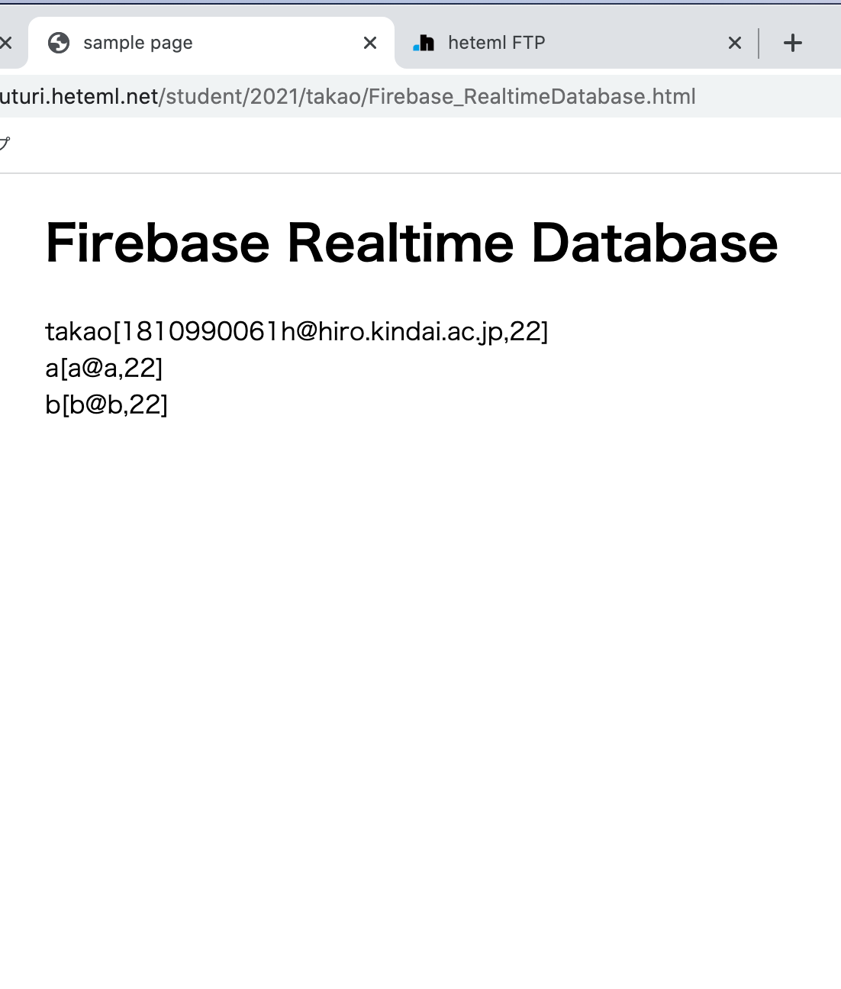
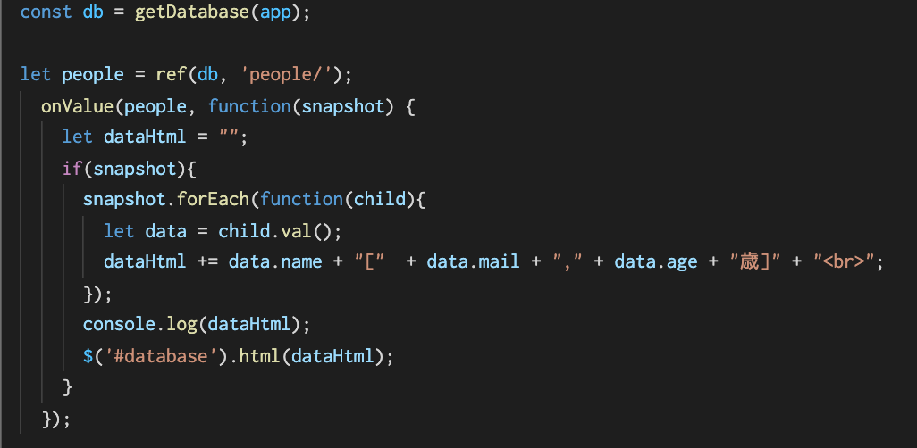
2. データベースの利用
Notes:
次にデータベースの利用について説明します。左の画像では先ほどのデータベースのデータをHTML上に出力しています。
まずリファレンスメソッドを使用し、dbというでたベースにあるpeopleのデータを参照しています。
次にonValueメソッドを使用し、snapshotのデータを取得します。
Snapshot内ではforeachメソッドを使用しており、作成された配列はdataHtmlに格納され、HTMLで出力しています。

Slide 30
結論
Firebaseの導入・管理・運用のしやすさといったメリットの認識
Firebase Documentationは情報量が多く、各ドキュメントの関連性が分かりづらい
本研究で取り組んだ内容は、今すぐにFirebaseを利用したい人にとって有用なものとなるのではないだろうか
Notes:
最後に結論です。この研究を通して、Firebaseの導入や管理、運用のしやすさといったメリットを認識しました。
しかし、Firebaseの公式サイトであるFirebase Documentationは情報量が多く、各ドキュメントの関連性が分かりづらいことから、本研究で取り組んだ内容は、今すぐにFirebaseを利用したい人にとって有用なものになったのではないだろうかと考えます。

Slide 31
結論：今後の課題
学習に時間がかかってしまい、認知行動療法3コマ漫画などのWebアプリへのFirebaseの組み込みを支援する事ができなかった。
今後FirebaseのようなmBaaSの需要は高まると予想されるため、さらに学習を進めた上でWebアプリへの組み込みに挑戦したい。
Notes:
今後の課題としては、Firebaseの学習に時間がかかってしまい、認知行動療法三コマ漫画などのWebアプリへのFirebaseの組み込みを支援できなかった事が挙げられます。また、今後FirebaseのようなmBaaSの需要は高まると予想されるため、さらに学習を進めた上でWebアプリへの組み込みに挑戦したいです。

Slide 32
Firebaseを活用したWebアプリケーション
のバックエンド開発手法
情報物理研究室
1810990061 高尾 玲
結果：・Firebaseについて学習が進んだ
・WebアプリへのFirebaseの組み込みができなかった
課題：・Firebaseのさらなる学習
  ・「認知行動療法3コマ漫画」などのWebアプリへの Firebaseの組み込みの支援
Notes:
以上で発表を終わります。

Slide 33
SDKとは
SDK（Software Developmant Kit）：ソフトウェア開発キット
SDK
アプリ開発に必要な
プログラムなどを
パッケージ化したもの
API
他のWebサービス間
との連携を可能にする
システム

Slide 34
モバイルデバイスの普及
スマートフォン
2010年 9.7%
2019年 83.4%
73.7%の増加
タブレット
2010年 7.2%
2019年 37.4%
30.2%の増加

Slide 35
バックエンドとは
フロントエンド
バックエンド
Webサーバ
Webブラウザ
インターネット
データベース
Notes:
バックエンドとは、Webブラウザなど、ユーザが直接見る事ができる要素であるフロントエンドに対し、Webサーバやデータベースなどのユーザが直接見ることのできない要素のことを指します。

Slide 36
メソッドチェーン
「.（ドット）」で関数を連携
使用する変数を削減
直前のメソッドの戻り値を処理

